Slide 1

AGI Study
Chain-of-Thought Prompting Elicits Reasoning in Large Language Models
Seongeun Baek
2024. 1. 15.
Korea University
MLV Lab

Slide 2
Pre-study : Language Models are Few-Shot Learners
Fine-tuning에 대한 한계점
새로운 task를 수행하기 위해 많은 labeled data가 필요
실제 사람은 새로운 task를 해결하기 위해서 많은 데이터가 필요 없음.
Fine-tuning → worse generalization
GPT-3 개발
GPT-2에서 사용하는 in-context learning을 활용하여 기존 모델보다 모델의 크기 ↑
모델이 커진 상태에서 few-shot learning이 잘 작동되는 지 확인
Korea University
MLV Lab
Notes:
실험에 사용되는 GPT-3 모델의 논문이라는 점과 promptin에 대한 성능 향상을 확인한 점, CoT의 성능을 비교하기 위한 standard prompting을 해당 논문에서 사용했다는 점에서 미리 읽어보면 좋을 것 같음.

Slide 3
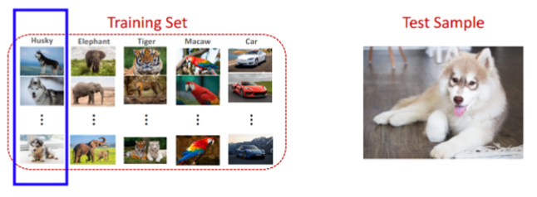
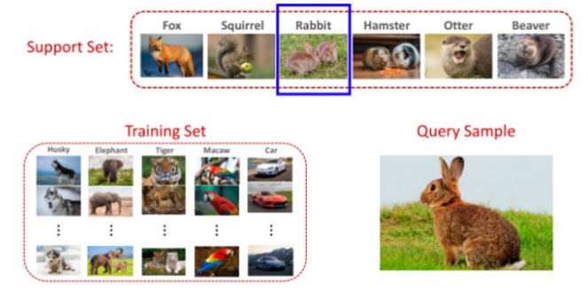
Pre-study : in-context learning이란?
Supervised learning
Few-shot learning
→ Training dataset에서 확인할 수 있는가?
Korea University
MLV Lab

Slide 4
Pre-study : in-context learning이란?
Zero-shot learning
Additional data없이 기존 학습에 사용된 데이터에서 새로운 class를 인식하고 분류하는 학습 방법
Class (or task)에 대한 설명을 제시함으로써 학습 가능
One-shot / few-shot learning
Class(or task)에 해당되는 additional data를 제공하여 새로운 class에 대해 학습
Korea University
MLV Lab
Notes:
prompt의 내용만으로 task를 수행할 수 있도록 작업 → 즉, prompt의 맥락 (in-context)을 파악하고 이에 대한 답변을 생성하도록 만듬.
Zero shot은 class에 대한 설명을 제시함 -> 예를 들어, train set에 사자가 없었지만 사자의 특징을 설명하면 그에 맞게 이미지를 분류
One-few shot은 해당 class에 대한 추가 데이터를 제시함으로써 새로운 class를 구분

Slide 5
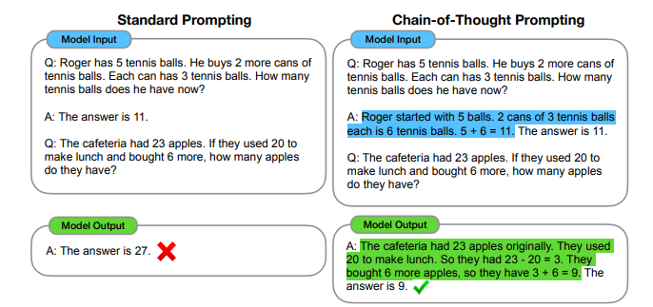
Introduction
Fine-tuning + prompting → Chain-of-thought
Korea University
MLV Lab
Notes:
Input + CoT + output으로 구성된 prompt를 제공 -> 인간의 사고 과정과 유사하게 접근
Standard promptin은 input + output을 제공하는 방식

Slide 6
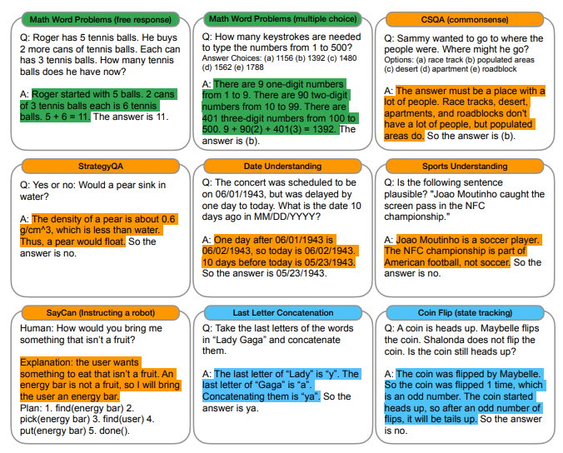
Chain-of-Thought (CoT) prompting
Korea University
MLV Lab
Notes:
굉장히 다양한 task에서 사용이 됨.
여기서는 arithmetic, 즉 산술 문제 (초록색) + commonsense reasoning (상식 추론, 주황색) + symbolic reasoning (파란색)에 대해서 다룰 예정

Slide 7
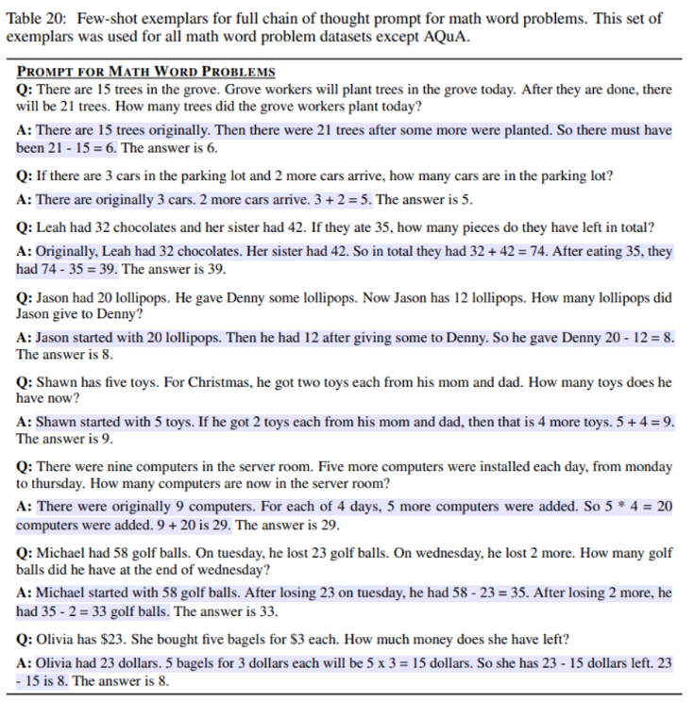
Arithmetic Reasoning : CoT prompting
CoT prompting in Arithmetic problem
Baseline : standard prompting
Input-output 예시를 in-context exemplars로 제공
8개의 few-shot exemplars
Manually composed
사고 과정 (문제를 풀어내는 과정)을 함께 제시
Korea University
MLV Lab
Notes:
Figure 1 (page 5)에서 왼쪽과 다르게, 오른쪽처럼 사고 과정에 대한 예시를 제공
우측 그림은 전체 entire prompt를 보여주고 있음.
일관성있는 prompt 제작을 위해서 8개의 예시를 사용하기로 함.

Slide 8
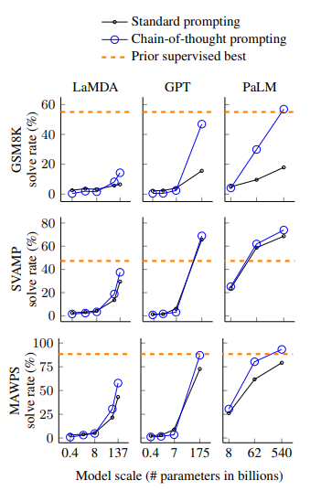
Arithmetic Reasoning : Result
Main point in result
Emergent ability of model scale
Larger performance to complex problem
Finetuned model보다 유리
Korea University
MLV Lab
Notes:
해당 그림의 결과는 (figure 4) 3가지 정보를 담고 있다.
모델 크기가 커야만 나타나는 능력 (모델이 일정 기준보다 커졌을 때, 성능이 급격하게 향상)
문제가 복잡할수록 더 큰 성능 향상을 보인다. (GSM8K가 MAWPS에 비해 어렵고 복잡한 문제들로 구성)
Fine-tuning을 사용한 기존 기술과 비교했을 때, 훨씬 유리하다. (prior supervised best)
(table 2 참고)
여기서 1번 같은 경우, LaMDA는 GPT와 PaLM에 비해 작은 모델이며 기본적으로 arithmetic proble에 대한 성능이 그렇게 좋지 않다.
2번의 경우, GSM8K가 어려워서 성능 향상이 더 크다고 나와 있는데 이는 standar와 CoT와 비교했을 때의 성능 향상이다. Model scale에 따른 성능 향상은 LLM에서 특정 수준이 넘어섰을 때 갑자기 성능이 좋아지는 특징과 관련있음을 알 수 있다.

Slide 9
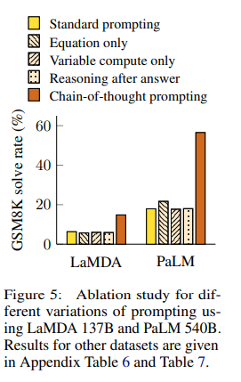
Arithmetic Reasoning : Ablation study
Ablation prompting
Standard prompting
Equation only
Variable compute only
Chain-of-thought after answer
Chain-of thought prompting
Korea University
MLV Lab
Notes:
Ablation study란, 특정 요소를 제거한 후에 실험을 진행하여 특정 요소가 결과에 미치는 영향을 찾는 것
Chain-of-thought 말고 다른 유형의 prompting으로도 동일한 성능 향상이 가능한지 확인
- equation only : 답변을 생성하기까지 여러 수학 방정식을 생성한다는 점에서 수학 방정식만 중간에 삽입
- Variable compute only : chain-of-thought가 모델이 더 어려운 문제에 더 많은 intermediate steps을 할당한다는 점에서 모델이 문제를 해결하기 위한 방정식의 문자 수를 점의 개수로 제공 (ex. 3+2 = 5 … .. . .. . .. 이런식으로 직접적인 설명 대신 점으로 표현)
- Chain-of-thought after answer : CoT를 answer 이후에 제공하는 것. 즉, 문제 풀이 과정을 뒤에 제시함으로써 CoT가 반드시 중간 단계에 필요한 과정인지 확인.

Slide 10
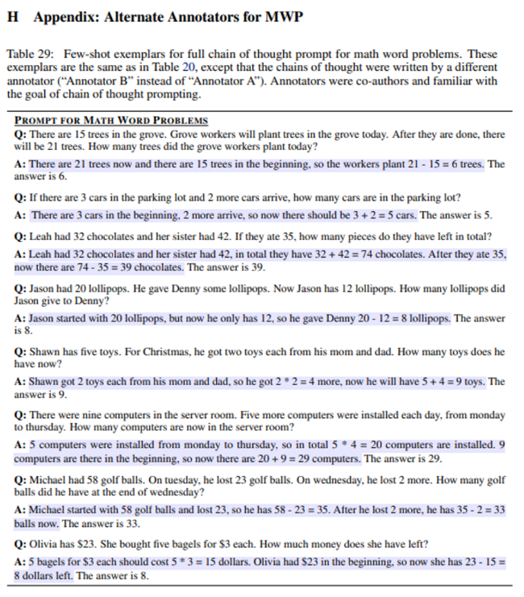
Arithmetic Reasoning : Robustness of Chain-of-Thought
Korea University
MLV Lab
Notes:
Prompt에서 제공하는 예시에 대한 sensitivity가 prompt engineering에서도 중요한 요소
Calibrate Before use라는 논문에 따르면 예제의 순서만 바뀌어도 54% -> 93.4%의 성능 차이를 보임.
따라서, prompt의 민감한 차이에 의해 성능 차이가 크게 나지 않는다는 것을 보이기 위해 robustness 시행

Slide 11
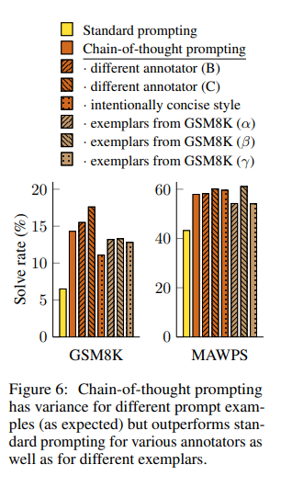
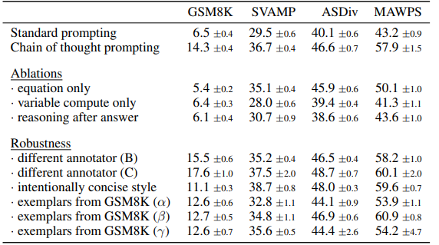
Arithmetic Reasoning : Robustness of Chain-of-Thought
Korea University
MLV Lab
Notes:
웬만해서 좋음.
Annotator는 이전에 promp를 작성할 때, 수동으로 작성했었다고 언급 -> 각각 다른 사람들이 작성한 prompt를 제공
여기서 intentionally concise style은 GSM8K dataset을 제시한 논문에서 언급했던 효율적인 prompt 작성 방법을 따른 것 (따라서 CoT와는 관련 없음)
Exemplars from GSM8K는 CoT처럼 비슷하게 추론 과정들을 포함한 데이터셋을 가지고 있음
거기서 8개를 추출해와서 입력 -> CoT와 비슷한 성능 (CoT가 성공적) : 이 부분은 조금 애매

Slide 12
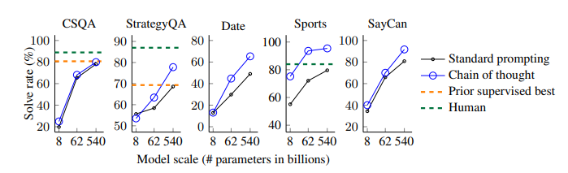
Commonsense Reasoning : Result
Korea University
MLV Lab
Notes:
상식 추론에서도 산술 문제와 비슷한 결과 : 일부는 인간보다 더 좋은 성능을 보이기도 함

Slide 13
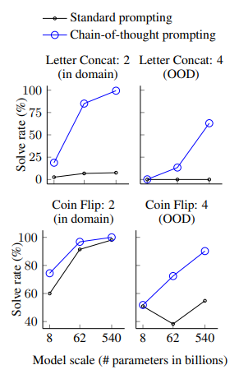
Symbolic Reasoning : Result
Example of symbolic reasoning
Last letter concatenation
Coin flip
Korea University
MLV Lab
Notes:
Symbolic reasoning은 사람은 풀기 쉽지만 언어 모델은 풀기 어려운 문제들을 푸는 것
예시를 들면, 각 단어의 끝 문자를 모은다거나, 동전의 초기 상태를 주고 몇번 행동 이후에 동전 상태를 유추

Slide 14
Conclusion
Advantages
Multi-step reasoning을 유도하기 위한 간단한 메커니즘 제시
기존 연구보다 robustness ↑ & LLM이 수행할 수 있는 task 확장
Chain-of-though와 다른 metho들을 결합하여 사용 가능
Korea University
MLV Lab

Slide 15
Conclusion
Limitation
Chain-of-thought (CoT)가 neural network가 실제로 “Reasoning”을 할 수 있게 만드는 것인지 불분명
CoT를 fine-tunin에 활용하기 위해 데이터를 만드는 것은 cost ↑
올바른 reasoning path가 보장되지 않아서 정답과 오답 모두 유도 가능
큰 모델에서만 CoT를 적용 가능
Korea University
MLV Lab

Slide 16
Conclusion
Future work
모델의 규모가 증가함에 따라 얼마나 더 성능이 향상될지
다른 prompting 방법으로 task 확장을 얼마나 할 수 있을지
언어 모델의 factual generation을 향상시키는 방법
작은 모델에서도 reasoning을 유도하는 방법
Korea University
MLV Lab

